Slide 1
Metadados
Software e Fluxos de Trabalho

Slide 2
3. Software e Fluxos de Trabalho
3.1 Folha de cálculo, OpenRefine, Open Data Editor
3.2 Visual Studio, Notepad++
3.3 Exiftool
3.4 MarcEdit, Metadata++, PDF Metadata Editor
3.5 Tropy, Digikam
3.6 Serviços web

Slide 3
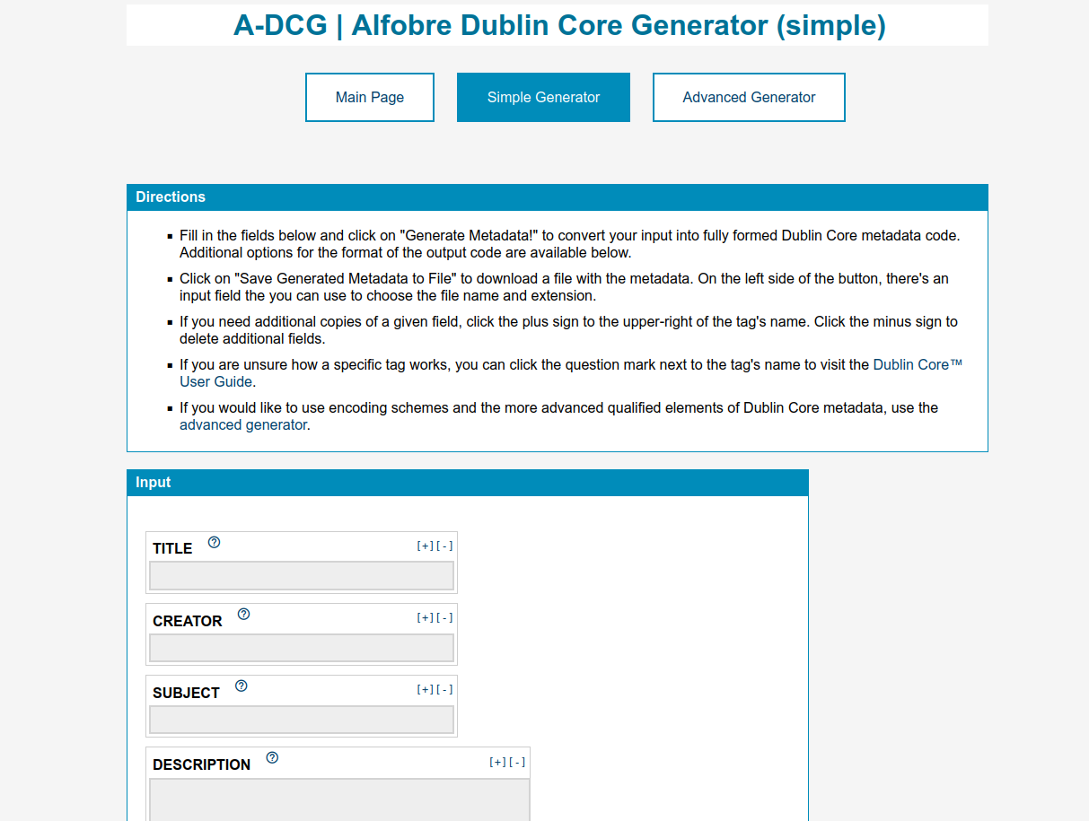
https://projetoalfobre.github.io/a-dcg/

Slide 4
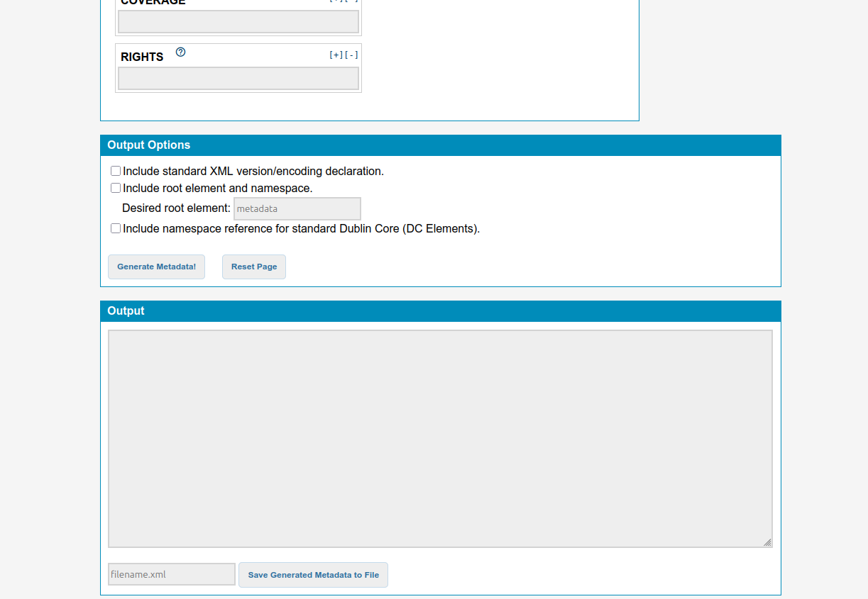
https://projetoalfobre.github.io/a-dcg/

Slide 5
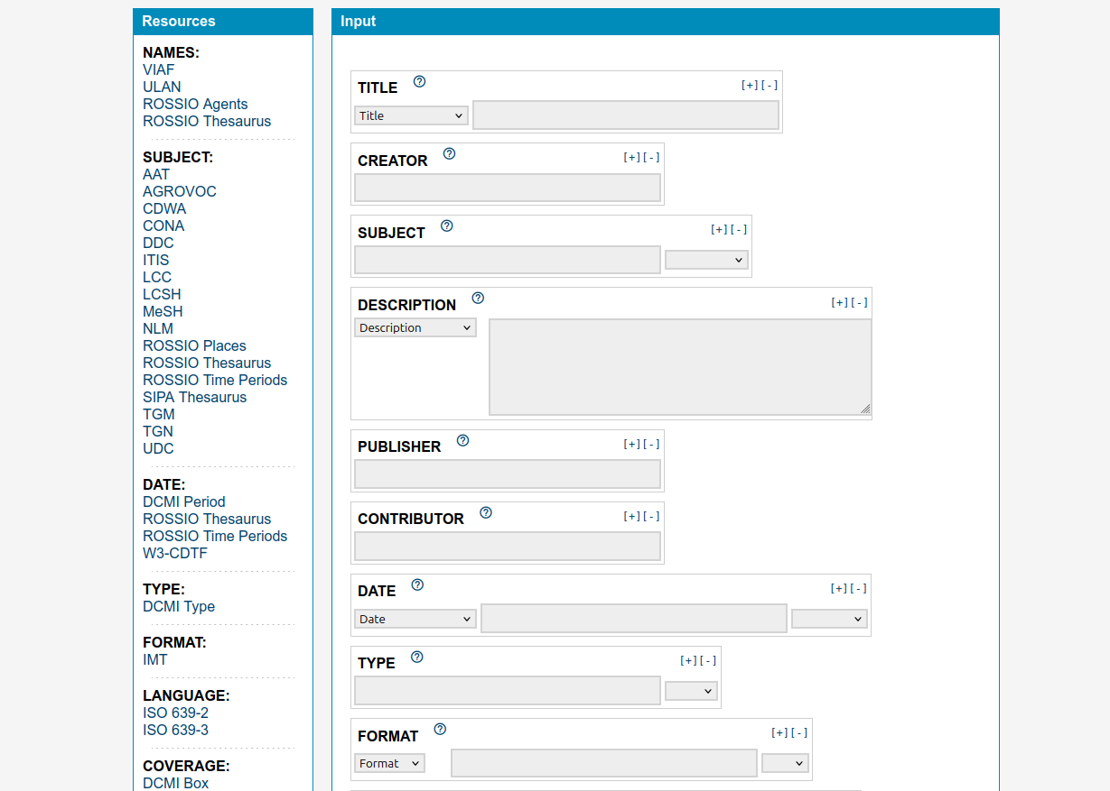
https://projetoalfobre.github.io/a-dcg/

Slide 6
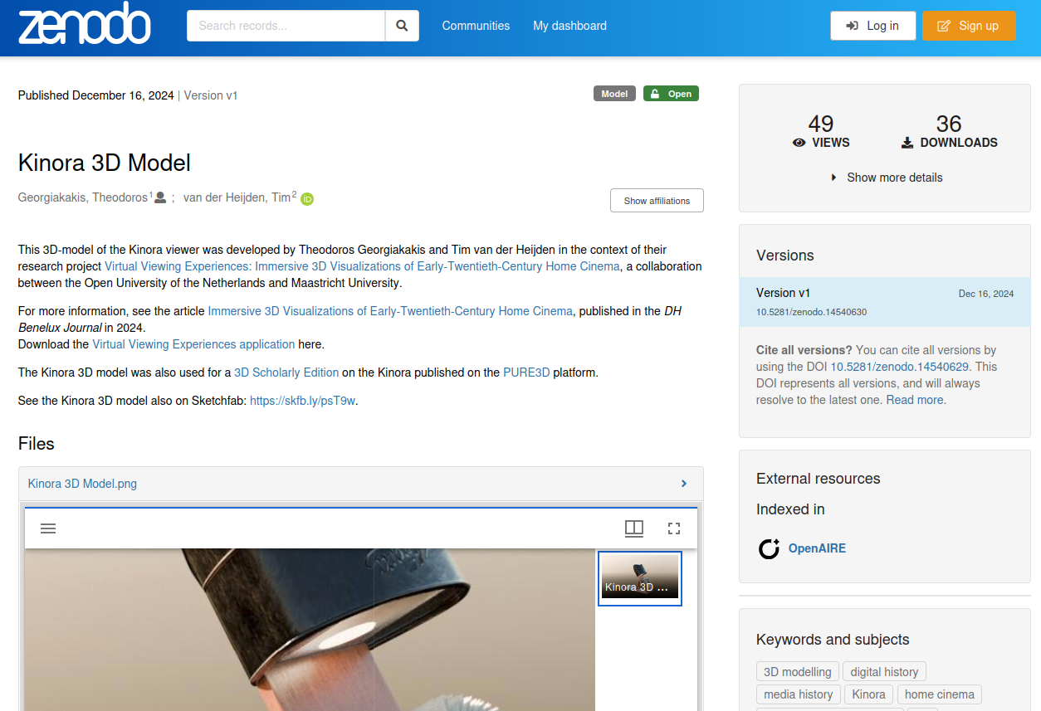
https://zenodo.org/records/14540630

